Slide 1

ỦY BAN NHÂN DÂN QUẬN LONG BIÊN
TRƯỜNG TIỂU HỌC ÁI MỘ B
MÔN: TNXH
LỚP 2
Bài: Luyện tập ứng phó với thiên tai (Tiết 2)

Slide 2



Thứ ngày tháng năm 2022
Tự nhiên xã hội
Bài 30: Luyện tập ứng phó với thiên tai ( t2)

Slide 4
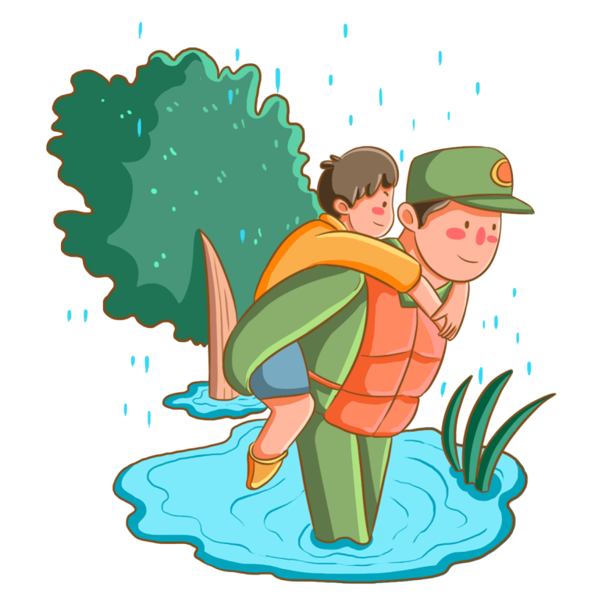
Hoạt động 1:
Làm việc theo nhóm, đọc hướng dẫn theo câu hỏi gợi ý:
Khi có thiên tai xảy ra chúng ta cần theo dõi và lắng nghe thông tin từ đâu?
Khi được lệnh sơ tán cần lưu ý gì?

Slide 5

Hoạt động 1:
Làm việc theo nhóm, đọc hướng dẫn theo câu hỏi gợi ý:
Những nơi nào là nguy hiểm cần tránh?
Những nơi nào an toàn cần di chuyển đến khi có lệnh?
Những đồ dùng thiết yếu nào cần mang theo nếu phải đi sơ tán?

Slide 6
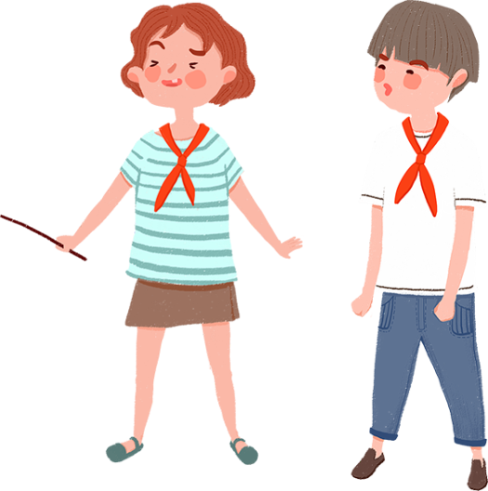
1. Đọc thông tin hướng dẫn sau
Lắng nghe thông tin và thực hiện theo hướng dẫn từ chính quyền đia phương.
Khi sơ tán cần lưu ý:
Mang theo các vật dụng thiết
Nhanh chóng di chuyển đến nơi an toàn
Tránh xa những nơi nguy hiểm như vùng trũng thấp, sông, suối; hồ , ao,..

Slide 7

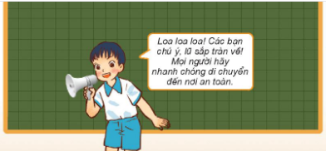
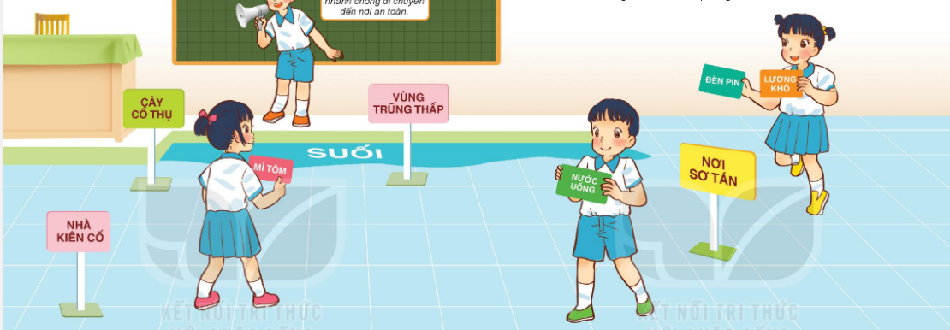
Hoạt động 2: Luyện tập tình huống ứng phó với thiên tai.

Slide 8

Em đã học được gì?
Nêu được những việc cần làm để tránh được thiên tai gây ra ở địa phương.
Đóng vai xử lí tình huống để tránh được thiên tai.

Slide 9







Củng cố - Dặn dò
- Nhận xét tiết học
Chuẩn bị bài sau: Bài 30: Luyện tập ứng phó thiên tai (t3).

Slide 10


CHÀO TẠM BIỆT VÀ HẸN GẶP LẠI!

